Slide 1
TR-møde Frederiksberg
Onsdag 3/9 2025

Slide 2

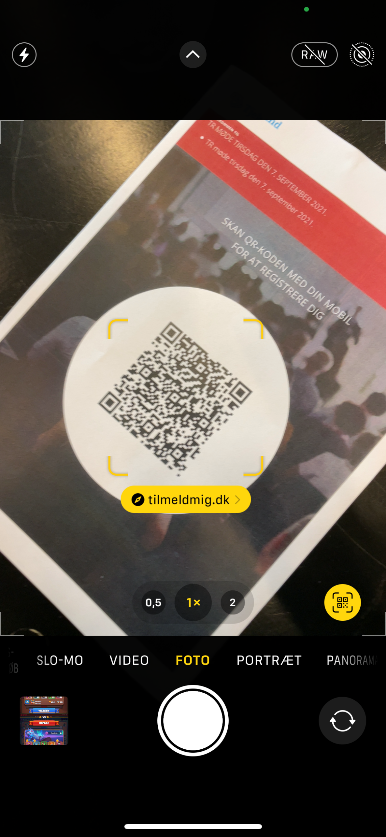
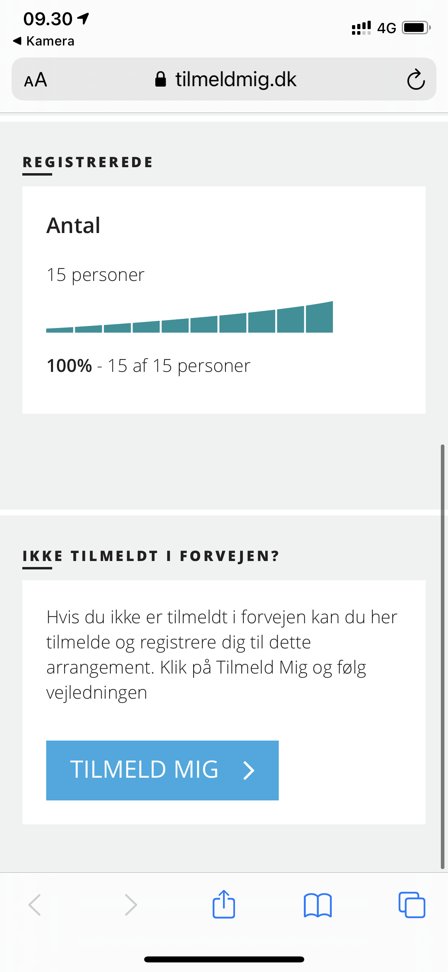
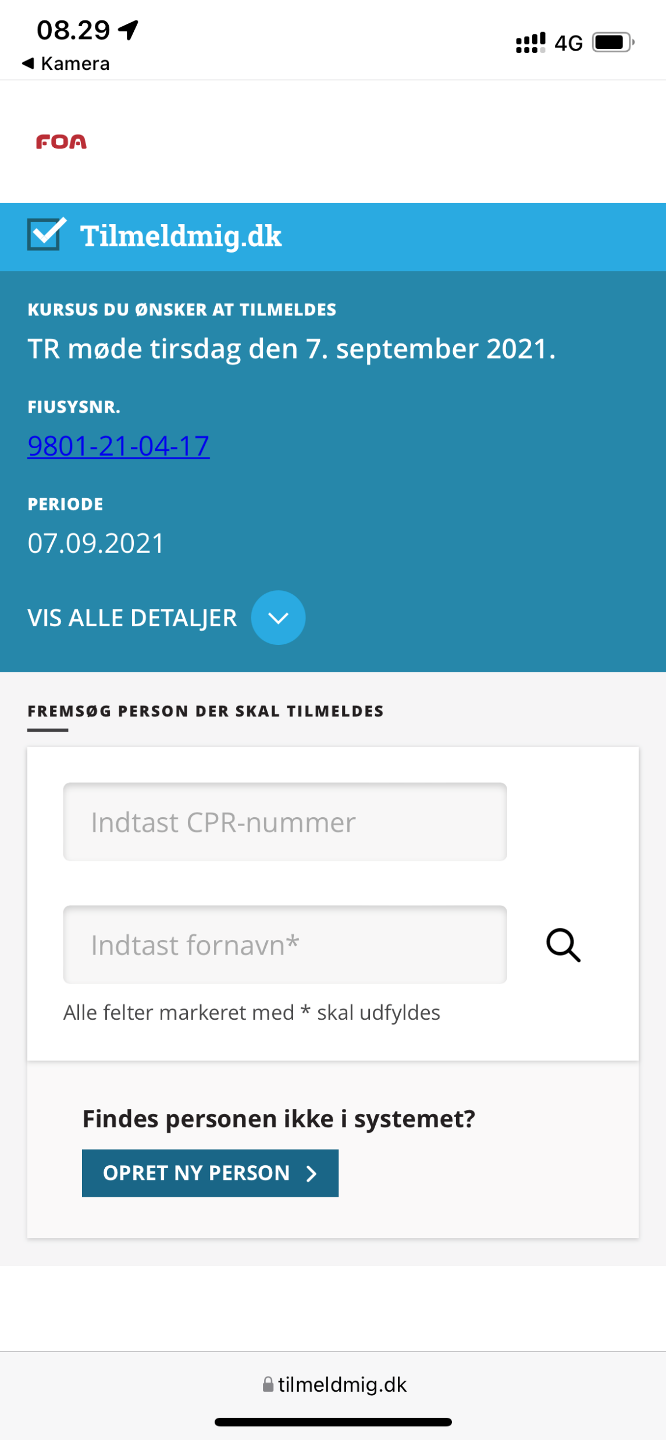
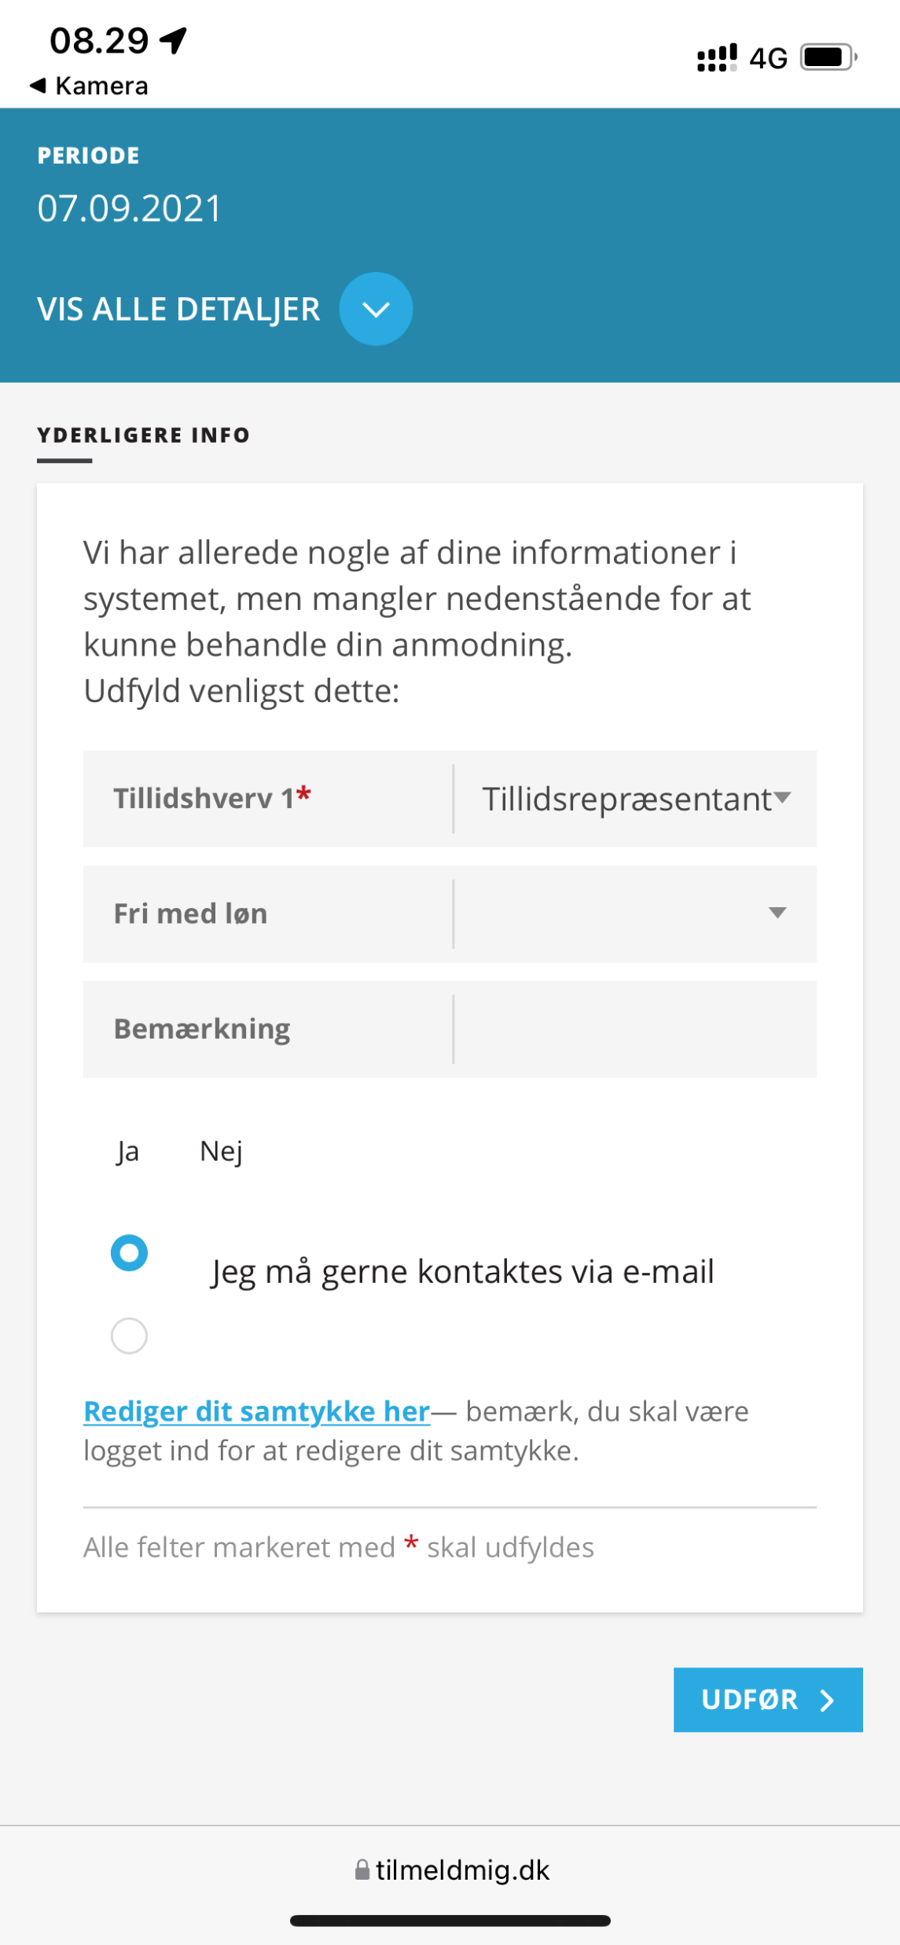
Sådan tjekker du ind til TR-mødet
1. Åben kamera/ QR-appen, skan koden og tryk på popup-vinduet
2. Scroll helt ned i bunden og tryk
”TILMELD MIG”
3. Udfyld CPR-nummer og fornavn
4. Tryk ”UDFØR”
Tryk ”SØG ”

Slide 3
Dagsorden:
Korte Meddelelser
Velkomstrunde – Nyt fra TR
Ny MED aftale på FRB.
Budget 2026 – Frederiksberg
OK26
Evt.

Slide 4
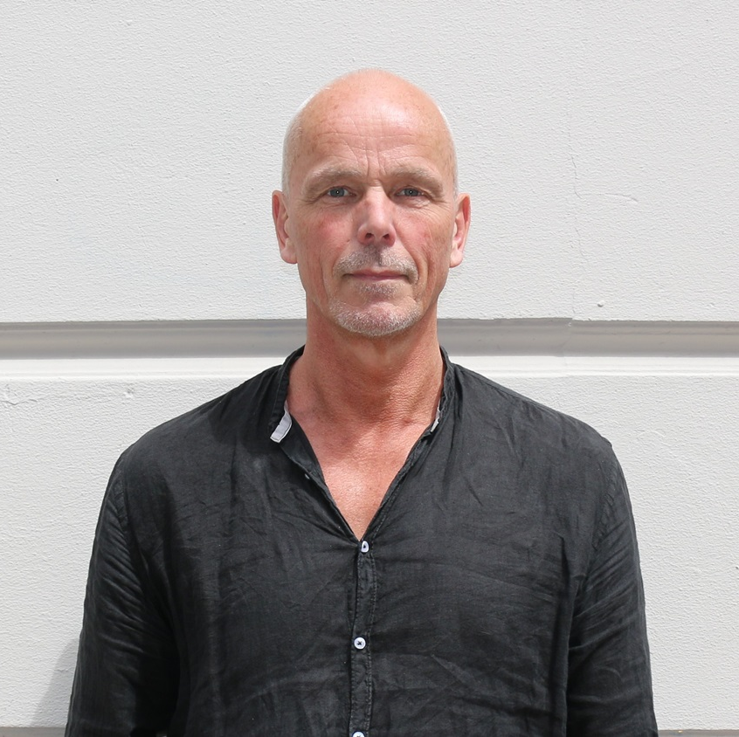
Jan Hoby forlader LFS
Jan Hoby har valgt at trække sig fra posten som næstforperson i LFS, Landsforeningen For Socialpædagoger, af personlige årsager.
Der vil derfor snarest blive indkaldt til ekstraordinært Repræsentantskabsmøde. Her vil de delegerede fra REP 2024 blive indkaldt.

Slide 5

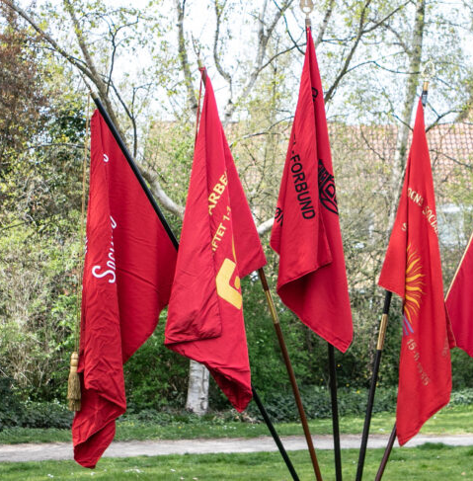
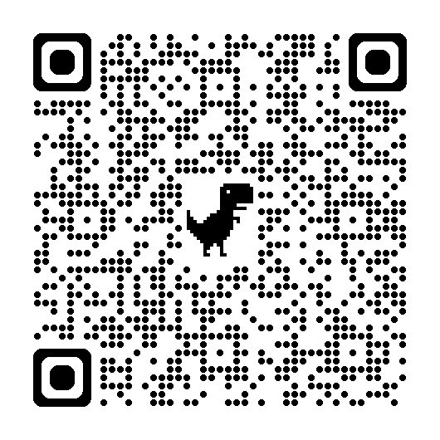
Læs mere og tilmeld dig her:
TR-træf i Fredericia tirsdag d. 2. September
Tirsdag d. 2. september er der TR-træf i Fredericia, som startskud på OK 26.
FOA samler 2.000 tillidsvalgte og 250 politisk valgte og ansatte til en dag, der bliver en central del af OK26-forløbet.
Formålet er at styrke de tillidsvalgtes rolle, skabe sammenhæng gennem hele overenskomstforløbet og fungere som optakt til lokale medlemsmøder og kravsindsamling i september 2025.
Notes:
Vi ved ikke andet, end det vi siger nu, (herunder, hvor mange pladser vi har og hvem der kan komme med) men nu kender I datoen.

Slide 6
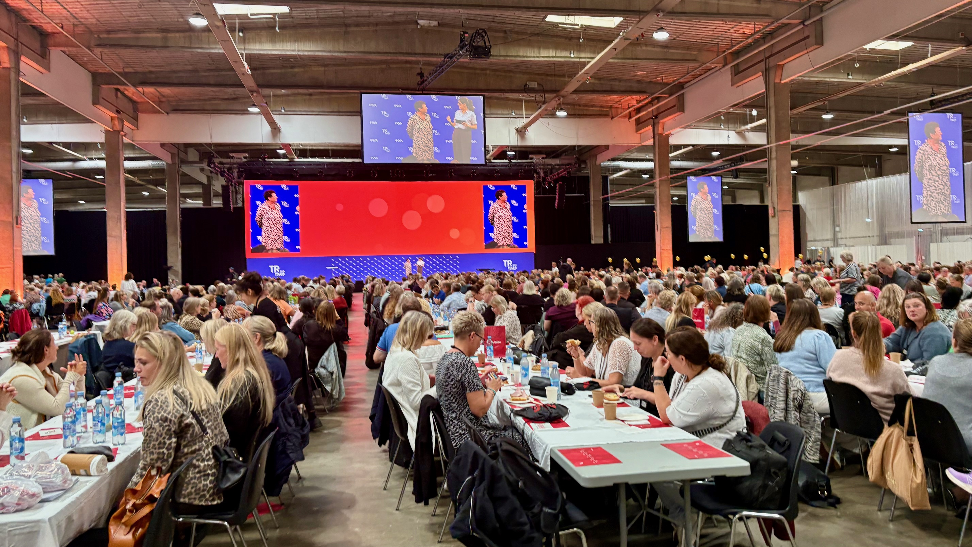

Slide 7
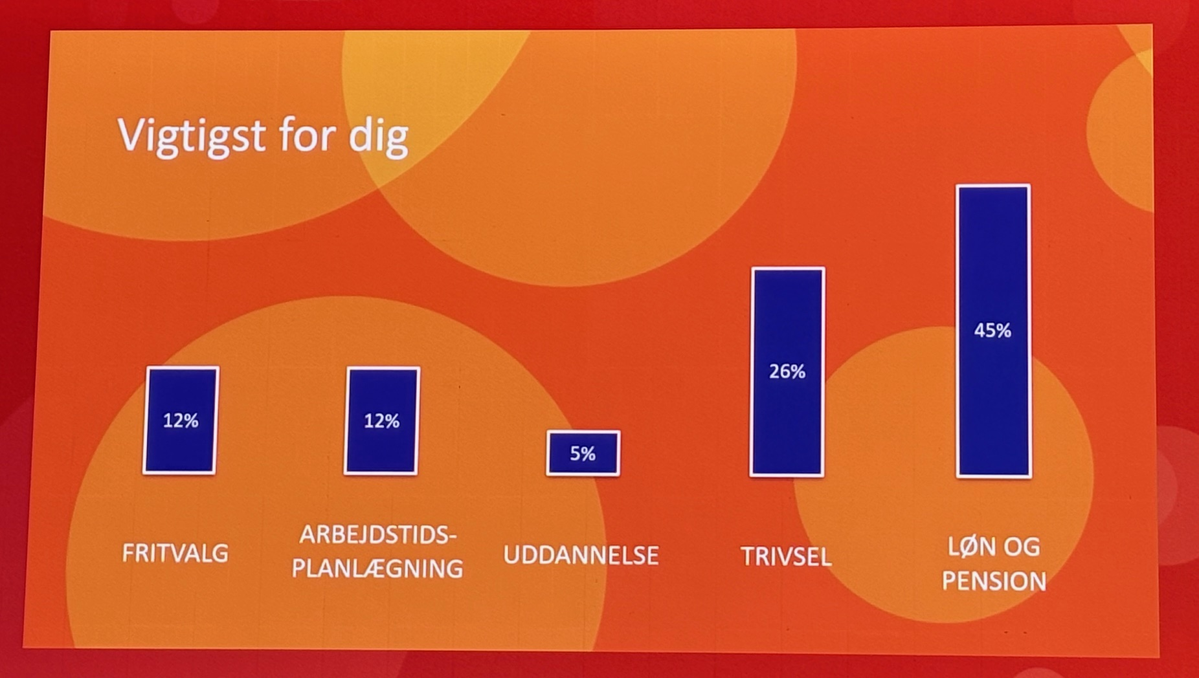

Slide 8

Nyt fra SkoleAfdelingsMED
Godkende dagsordenen
Godkende referat af mødet d. 26. juni 2025
Meddelelser fra formandskabet
Arbejdsmiljørapport på skoleområdet 2024
Lønredegørelse 2024
Opfølgning på APV
Status på budget 2026
Omstilling af Skolen ved Nordens Plads

Slide 9
Nyt fra AfdelingsMED for dagtilbud og tandpleje
Godkende dagsorden
Introduktion til AfdelingsMED og den nye MED-aftale
Meddelelser fra formandskabet
Budget 2026
Onboarding af nye dagtilbudsledere
Lønredegørelse 2024
Nyt fra HU

Slide 10

KV25
Dansk økonomi buldrer afsted, men vilkårene for børn, gamle og udsatte borgere bliver alligevel ringere for hver årlig økonomiaftale. Det sker, selvom regeringen gang på gang stiller sig på talerstolen og lover bedre kommunal velfærd. Få et overblik over, hvordan det er kommet så vidt, hvilken rolle budgetloven spiller, og hvorfor det er vigtigt, hvor du sætter din stemme til kommunalvalget 2025 her.
Medlemsmøde 27. oktober 18 - 20
Følg med her: www.foa.dk/afdelinger/lfs/kv25

Slide 11

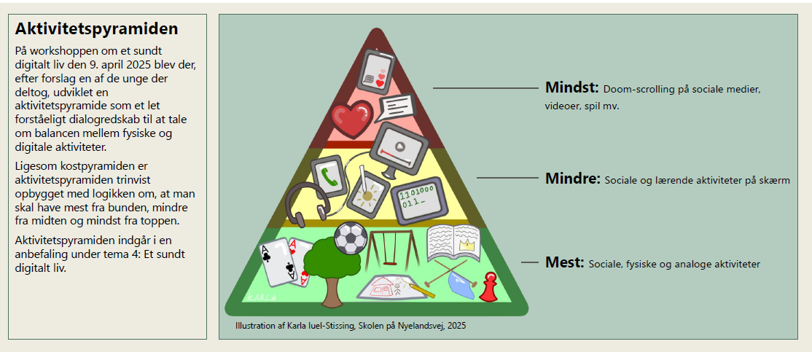
Anbefalinger – sammen om børn og unges trivsel

Slide 12
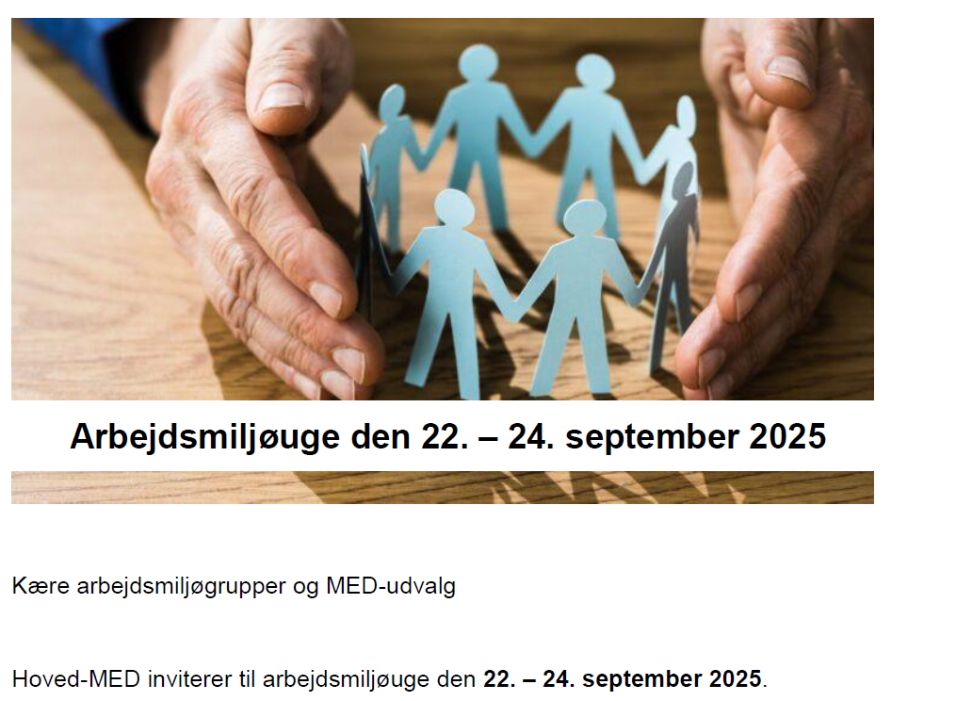
Målgruppen for arrangementerne er først og fremmest arbejdsmiljørepræsentanter og arbejdsmiljøledere, men der er også mulighed for at ledere og medarbejderrepræsentanter fra de lokale MED-udvalg deltager.
Workshop den 22. september klokken 9-16 i Frederiksberg Hallerne 􀂱
Temadag og Workshops – Fysisk arbejdsmiljø og ulykkesrisici
Det gode arbejdsmiljø – få hjælp af dine hjælpemidler og hvordan holder jeg til et langt arbejdsliv
Workshop for administrative stillinger og stillinger med borgerkontakt
Workshop den 23. september klokken 13-16 i Frederiksberg Hallerne
Workshops: ”Stor arbejdsmængde og tidspres – primært borgerrettede opgaver”
Det gode arbejdsmiljø – på trods af stor arbejdsmængde og tidspres
OBS: TR – dage på Frederiksberg er d. 10. og 11. november 2025.

Slide 13
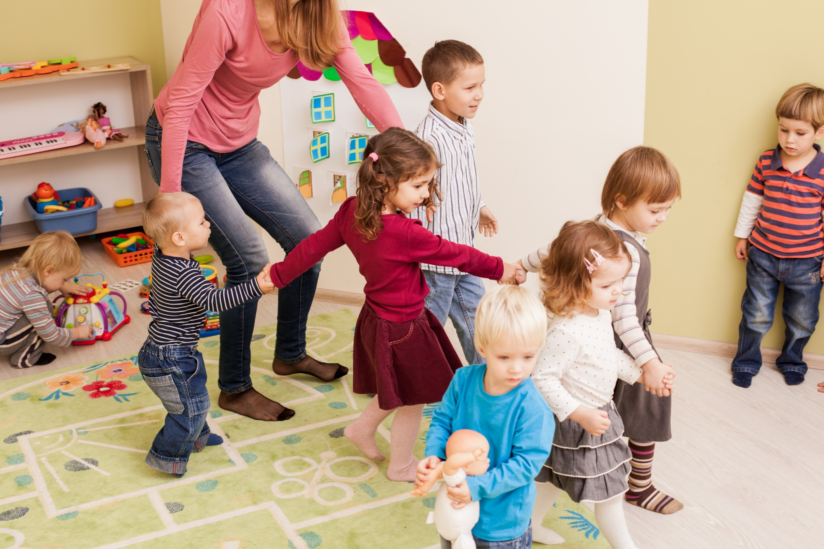
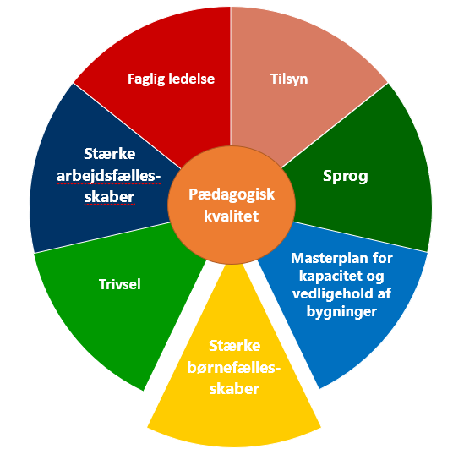
Status på læringsforløb
- Et led i den lokale kapacitetsopbygning og arbejdet med stærke børnefællesskaber

Slide 14
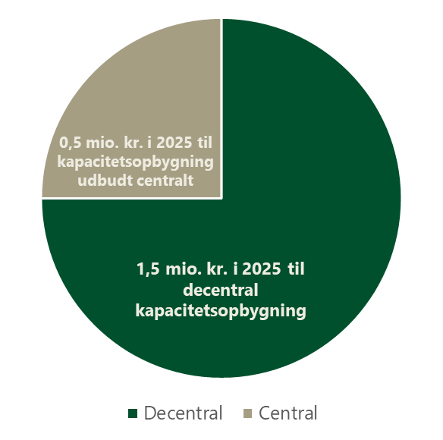
Praksisnære læringsforløb for pædagoger, pædagogiske assistenter og pædagogmedhjælpere
Børnefællesskaber med deltagelsesmuligheder for alle børn
Læringsforløb med Tine Basse Fisker
Specialpædagogiske greb
Læringsforløb med PPR
Levende legekultur
Læringsforløb med
Gerlev Center for Leg og Bevægelse

Slide 15
a) Børnefællesskaber med deltagelsesmuligheder for alle børn
Læringsforløb med Tine Basse Fisker
Indhold
Fællesskabende pædagogik og pædagogiske handlemuligheder.
Børnesyn i det inkluderende arbejde.
Sprog OM børn, forskellen på at se børn og se MED børn.
Deltagelsesmuligheder og børnefællesskaber.
Deltagere
Pædagoger, pædagogiske assistenter og pædagogmedhjælpere fra kommunale og selvejende institutioner.
Op til 40 deltagere pr. hold
(3-5 deltagere pr. institution).
Opstart
September 2025
halv dag
halv dag
halv dag
2 hold
prøvehandlinger
prøvehandlinger

Slide 16
b) Specialpædagogiske greb
Læringsforløb med PPR
Indhold
Hvordan møder vi børn, der er udfordrede med impulsivitet, uro og opmærksomhed?
Strategier, redskaber og tilgange som kan være hjælpsomme
Sprog og kommunikation hos børn med socialkommunikative vanskeligheder
Low arousal og sanseintegration
Deltagere
Pædagoger, pædagogiske assistenter og pædagogmedhjælpere fra kommunale og selvejende institutioner.
Op til 40 deltagere pr. hold
(3-5 deltagere pr. institution).
Opstart
September 2025
4 hold
4 hold
2 timer
2 timer
2 timer
2 timer
prøvehandlinger
Notes:
Når der er udfordringer med uro, impulsivitet og opmærksomhed * 2 workshops (psykolog): 1) d. 12. september og 27. oktober 2025, 2) d. 8. oktober og 26. november 2025, 3) d. 23. februar og 6. april 2026, 4) d. 3. marts og 14. april 2026
Sprog og kommunikation hos børn med socialkommunikative vanskeligheder (logopæd): d. 4.,9.,15. september og 1. oktober 2026
Sansning, regulering og bevægelse (fys/ergo): d. 5., 6., 19. og 27. november 2026

Slide 17
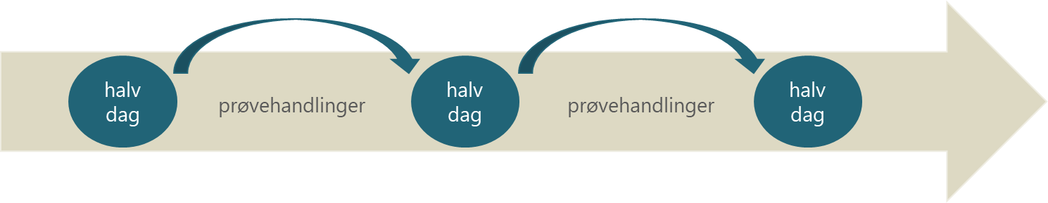
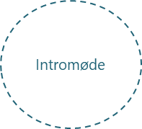
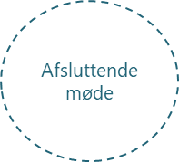
c) Levende legekultur
Læringsforløb med Gerlev Center for Leg og Bevægelse
Indhold
Hvorfor er legen vigtig for fællesskabet og børnenes deltagelsesmuligheder?
Hvordan understøtter vi en stærk legekultur og voksne og børns legemod?
Legende mikrohandlinger - inspiration og afprøvning af lege i hverdagen.
Deltagere
Pædagoger, pædagogiske assistenter og pædagogmedhjælpere samt ledelsesrepræsentanter på ledelsesmøderne.
Op til 40 deltagere pr. hold
(3-5 deltagere pr. institution).
Opstart
31. oktober 2025 (daghold)
6. november (aftenhold, kl. 17-20)
2 hold:
1 daghold
1 aftenhold
For ledelsesrepræsentanter

Slide 18
Status på tilmeldinger
Tilmeldte pr. 2. september
Børnefællesskaber med
deltagelsesmuligheder for alle børn
  Hold 1: 35 tilmeldte
  19 pædagoger,
  5 pædagogmedhjælpere,
  3 pædagogiske assistenter,
  5 ledelsespersoner,
  3 ukendte
  Hold 2: 40 tilmeldte
  16 pædagoger,
  11 pædagogmedhjælpere,
  3 pædagogiske assistenter,
  6 ledelsespersoner,
  4 ukendte
Specialpædagogiske greb
  Hold 1: 18 tilmeldte
  7 pædagoger,
  3 merit/sporskifte studerende,
  2 pædagogmedhjælpere,
  3 ledelsespersoner,
  3 ukendte
  Hold 2: 23 tilmeldte
  13 pædagoger,
  1 pædagogisk assistent,
  6 ledelsespersoner,
  3 ukendte
Levende legekultur
  Daghold: 27 tilmeldte
  13 pædagoger
  11 pædagogmedhjælpere
  2 pædagogiske assistenter
  1 afdelingsleder
  Aftenhold: 7 tilmeldte
  1 pædagog
  5 pædagogmedhjælpere
  1ukendt
  Ledelsesmøder: 11 tilmeldte
  11 ledelsespersoner

Slide 19


Slide 20
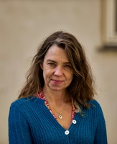
Årsmøde for alle områder i LFS 2025
Almen-, dagpleje- og specialområdet i LFS afholder fælles årsmøde mandag den 22. september 2025 i Amager Selskabslokaler, Markmandsgade 9-11, København S. Årsmødet byder på en let anretning, nyt fra områderne, oplæg om moralsk stress ved Nana Katrine Vaaben - og til slut en overraskelse.
Program:
Kl. 17.00 Dørene åbnes, herunder servering af smørrebrød og drikkevarer
Kl. 18.00 Velkommen v/områdeformænd, herunder status fra områderne og eventuelt suppleringsvalg til områdebestyrelserne
Kl. 18.45 Pause
Kl. 19.00 Oplæg om Moralsk Stress v/Nana Katrine Vaaben, docent og forsker fra KP (Københavns Professionshøjskole), herunder spørgsmål og debat. Der vil være indlagt pause
Kl. 20.30 Overraskelse
Kl. 20.50 Afslutning og tak for i aften.

Slide 21
TR møde plan 2026:
TR møder i LFS 2026:
Onsdag den 21. Januar Sal - A 9-12
Onsdag den 18. Februar Sal - A 9-12
Onsdag den 4. Marts Sal - A 9-12
Onsdag den 13. Maj Sal - A 9-12
Torsdag den 11. Juni Sal - A 9-15
Onsdag den 2. September Sal - A 9-12
Onsdag den 7. Oktober Sal - B 9-12
Onsdag den 4. November Sal - A 9-15
Der er morgenmad fra 8:30 i kantinen.
Bemærk: Juni mødet er en torsdag. Juni og november mødet er heldagsmøder.
Husk at give jeres leder en kopi, så de allerede nu ved at I skal til møder disse dage.

Slide 22
Nyt fra Anne og Jannike

Slide 23
TR-møde til oktober
Dette TR møde bliver uden FTR Emil Solvind
(Da han har ferie☺)
Tilgengæld vil Anne og Jannike sørge for at I bliver godt underholdt

Slide 24
September
“Nyt fra TR I LFS”

Slide 25
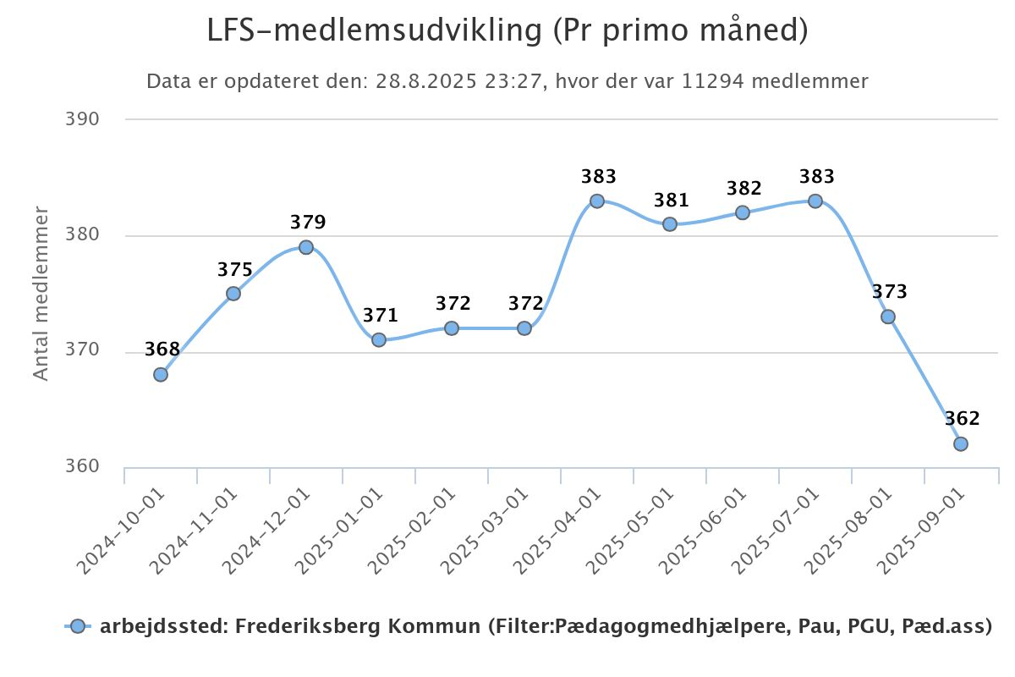

Slide 26
Dagsorden:
Korte Meddelelser
Velkomstrunde – Nyt fra TR
Ny MED aftale på FRB.
Budget 2026 – Frederiksberg
OK26
Evt.

Slide 27
Velkomst runde – Nyt fra TR/institutionerne
Alle fortæller kort hvem de er og hvad der fylder i institutionen og som TR

Slide 28
Dagsorden:
Korte Meddelelser
Velkomstrunde – Nyt fra TR
Ny MED aftale på FRB.
Budget 2026 – Frederiksberg
OK26
Evt.

Slide 29
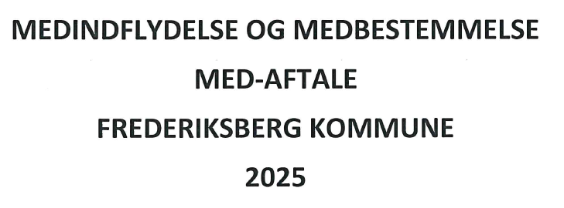

Slide 30
Ny MED aftale på Frederiksberg 1.4.25
Den nye MED aftale ligger printet til jer, men…
Der er stadig ikke kommet bilag

Slide 31
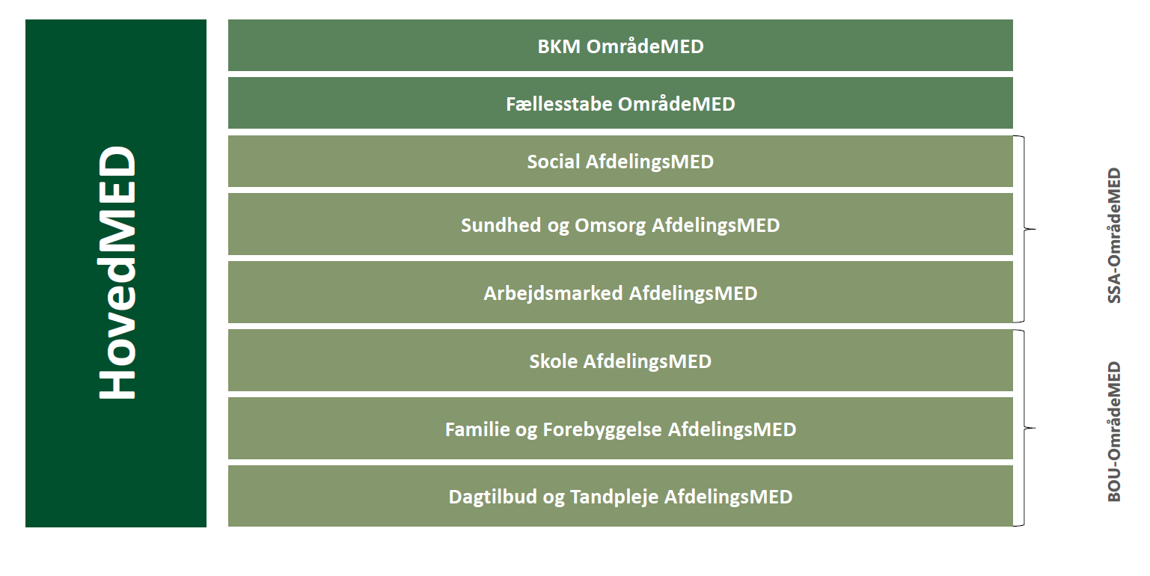
MED aftale 2025 Frederiksberg

Slide 32
Dagsorden:
Korte Meddelelser
Velkomstrunde – Nyt fra TR
Ny MED aftale på FRB.
Budget 2026 – Frederiksberg
OK26
Evt.

Slide 33
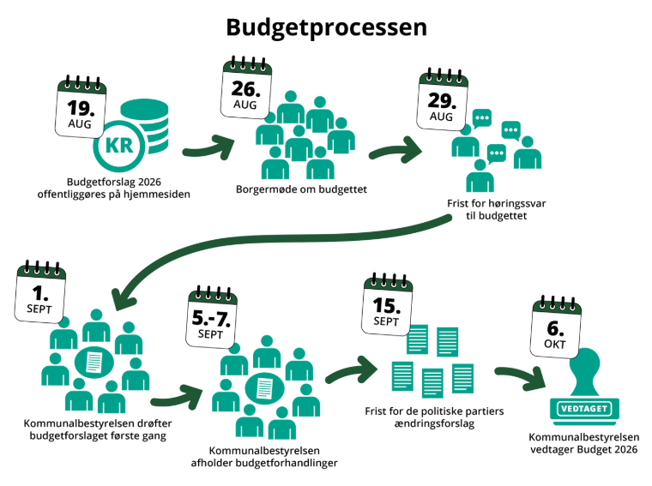
Budget 2026

Slide 34
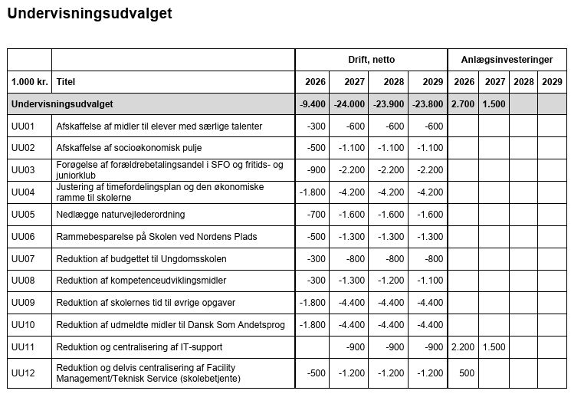
Undervisningsudvalget:

Slide 35
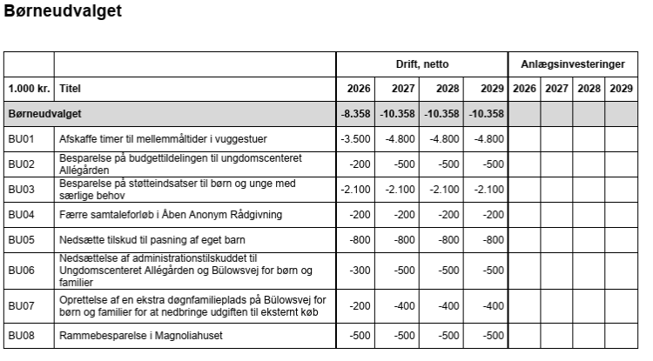
Børneudvalget:

Slide 36
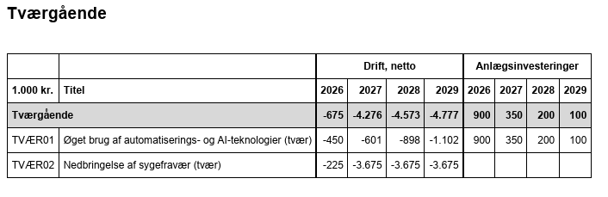
Tværgående:

Slide 37
Budget 2026 Frederiksberg
Hold jer opdateret og følg med budgetforhandlingerne på Frederiksberg kommunes hjemmeside: https://www.frederiksberg.dk/kommunen/oekonomi/budget-2026
Forliget bliver typisk indgået i weekenden 6. - 7. september
Budget 2026 bliver endeligt vedtaget 6. oktober.

Slide 38
Dagsorden:
Korte Meddelelser
Velkomstrunde – Nyt fra TR
Ny MED aftale på FRB.
Budget 2026 – Frederiksberg
OK26
Evt.

Slide 39

OK26 - Diskuter ved bordet:
Hvordan informere vi faggruppen omkring OK26?
Hvad er det vigtigste og få videreformidlet?
Hvad er der brug for hjælp til?
Hvilke spørgsmål fylder ift. opgaven som TR i forbindelse med OK26?

Slide 40
OK26 – Hvad er en overenskomst?
Overenskomsten er den aftale, der fastlægger de overordnede vilkår i din ansættelse. Den bliver forhandlet mellem Forhandlingsfællesskabet (FF) & Kommunernes Landsforening (KL).
Overenskomsten definerer vilkår omkring: Løn, Pension, Tjenestefrihed, arbejdstid olign.
OK forhandlinger er ikke der hvor der kan forhandles bedre vilkår på arbejdspladsen (såsom flere kollegaer), det er ved økonomiaftalen/kommuneaftalen.

Slide 41
OK26 - Forløb:
OK krav:
– medlemsdebat og indsamling af krav: Maj -September 2025
- TR-Træf 2.9.25
Udtagelse og behandling af krav: Oktober – december 2025
LFS krav – er stadig undervejs (eks.: Fri til barn syg, 30 timers arbejdsuge, stigning i kr. fremfor %, 21 % pension til alle, ligeløn, fingrene væk fra seniordagene)
Forhandlinger med arbejdsgiverne: Januar – Marts 2026
Ca. Marts/April 2026 afstemning om forligsresultat (Såfremt der findes et forlig)
OBS: kun medlemmer kan stemme
Herefter mulig konflikt

Slide 42
OK26 - Strejke
Strejke:
Ikke medlemmer:
Skal arbejde som normalt. OBS: Man skal ikke oplyse om man er medlem! Derved ved arbejdsgiver ikke hvem der møder op og hvor mange børn der evt. kan passes.
Der vil blive lavet normalt løn udbetaling
Medlemmer:
TR bliver arbejdsgiver. TR sørger for at alle medlemmer møder op til de aktiviteter der bliver meldt ud fra LFS.
Eks: Blokade ved arbejdsplads, demonstrationer rundt om i byen eller faglige møder.
Man vil få konfliktunderstøttelse af LFS/FOA

Slide 43
OK26 - Lockout
Arbejdsgivers modtræk til strejke er ofte lockout.
Alle medarbejder vil ikke kunne komme på arbejde og ingen vil få løn.
Medlemmer vil få konfliktunderstøttelse.

Slide 44
OK26 – TR Rollen nu:
Alle TR er forpligtet til at fortælle faggruppen omkring OK26. Derfor skal der aftales et tidspunkt med leder omkring hvornår dette kan foregå. Det er vores opfattelse at det skal forgå i arbejdstiden. Gerne på et p-møde.
Snak evt. med BUPL TR om hvordan de gør evt. at I kan tage hver jeres gruppe på et p-møde og informere.

Slide 45
OK26 – vigtigste pointer og videreformidle:
OK26 forløb
Hvad forhandler vi om?
LFS OK krav
Hvad hvis konflikt? Strejke/Lockout
Man skal være medlem senest 31.1.26 for at være berettiget til konfliktunderstøttelse
Man skal være medlem for at få indflydelse på OK resultatet. (Stemmeberettiget)
Forskel på overenskomst og arbejdsvilkår (Flere kollegaer/større budget på institutionen)

Slide 46

Tak for i dag
☺

